Slide 1



seminář pro PŘÍJEMCE
Výzva MAS Podbrněnsko č. 5 prv
Kontaktní osoba pro výzvu: Mgr. Kristína Ďuratná
+420 727 913 261
duratna@podbrnensko.cz
Seminář pro příjemce v rámci výzvy PRV č. 5, Pohořelice 21. října 2021

Slide 2


Program SEMINÁŘE
Výběrové řízení/cenový marketing
Administrativní kontrola SZIF
Podpis dohody o poskytnutí dotace
Způsob účtování dotace
Publicita projektu
Provádění změn
Žádost o platbu
Diskuse, závěr
Seminář pro příjemce v rámci výzvy PRV č. 5, Pohořelice 21. října 2021

Slide 3
DŮLEŽITÉ TERMÍNY
Doložení tzv. Velkého cenového marketingu (nad 500 tis. Kč) do 3.11. na MAS ke kontrole a el. podpisu – komunikace s MAS vždy e-mailem; do 10.11. nahrát do Portálu Farmáře
Administrativní kontrola SZIF – pro žadatele s tzv. Malým cenovým marketingem (do 500 tis. Kč) již probíhá,
  21 kalendářních dnů na vypořádaní připomínek od doručení dopisu v PF
  Následně Oznámení o provedené kontrole – po doplnění, případně Žádost o dodatečné doplnění – vypořádání do 14 kalendářních dnů
  Administrativní kontrola SZIF pro žadatele s Velkým cenovým marketingem
    do 140 kalendářních dnů, tj. do 18. ledna 2022
Výzva č. 2 IROP Investice do infrastruktury pro základní a střední vzdělávání
Seminář pro příjemce v rámci výzvy PRV č. 5, Pohořelice 21. října 2021

Slide 4
CENOVÝ MARKETING
  pro zakázky s předpokládanou hodnotou rovnou nebo vyšší než 500 tis. Kč bez DPH Velký cenový marketing
  Aktualizovaný formulář žádosti o dotaci
    Stažení v PF v záložce “Doložení příloh k ŽoD “
  Podklady pro vytvoření tabulky cenového marketingu
    Přehledová tabulka cenového marketingu ( dodavatel, cena, výběr, datum podpis) – vzor na webu MAS
    Písemné/e-mailové nabídky dodavatelů/internetová objednávka (3x)
    Písemná/e-mailová poptávka - jednotná poptávka na základě technických parametrů (ne konkrétní značka, ne konkrétní čísla)
    3) Podepsaná smlouva s vybraným dodavatelem – dle nejnižší ceny
    do smlouvy lze uvést možnost odstoupení při nepřidělení dotace
    4) Doklad o uveřejnění smlouvy s vybraným dodavatelem v registru smluv č. 340/2015 Sb., v případě, že smlouva musí být dle zákona o registru smluv povinně uveřejněna
Seminář pro příjemce v rámci výzvy PRV č. 5, Pohořelice 21. října 2021

Slide 5
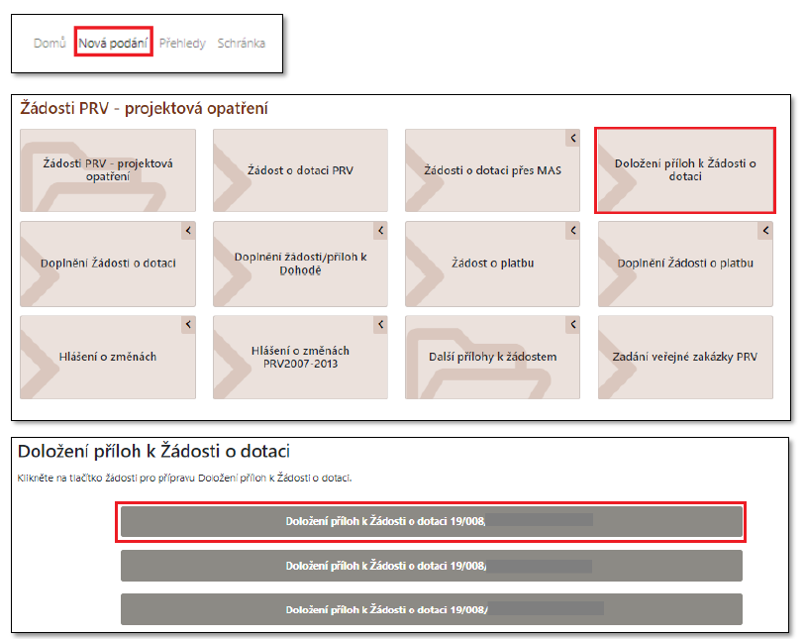
Postup DOLOŽENÍ CM v portálu farmáře
Seminář pro příjemce v rámci výzvy PRV č. 5, Pohořelice 21. října 2021

Slide 6
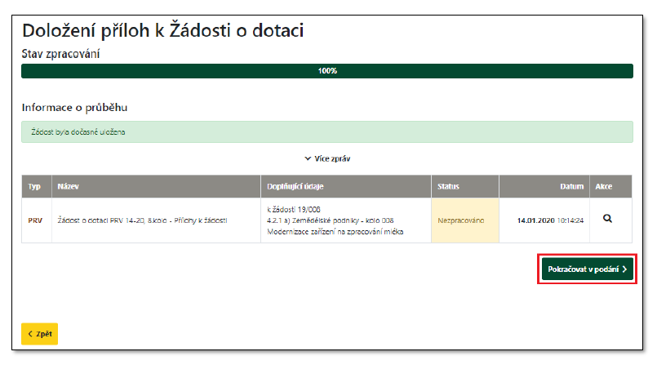
Postup DOLOŽENÍ CM v portálu farmáře
Nejdřív klik na lupu
Seminář pro příjemce v rámci výzvy PRV č. 5, Pohořelice 21. října 2021

Slide 7
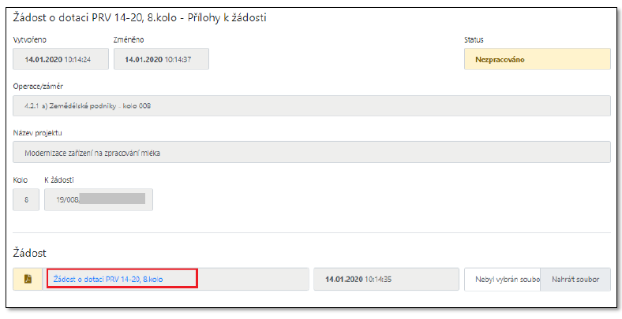
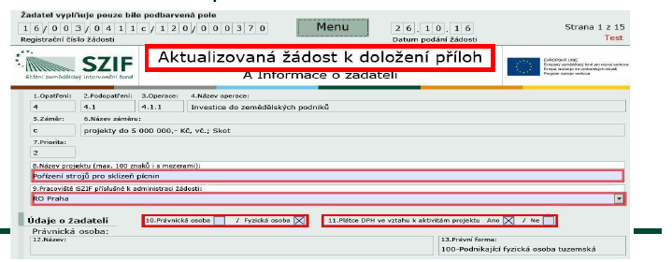
Postup DOLOŽENÍ CM v portálu farmáře
Stažení aktualizovaného formuláře ŽoD
Seminář pro příjemce v rámci výzvy PRV č. 5, Pohořelice 21. října 2021

Slide 8
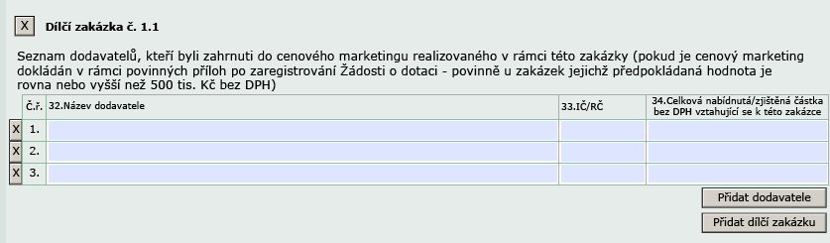
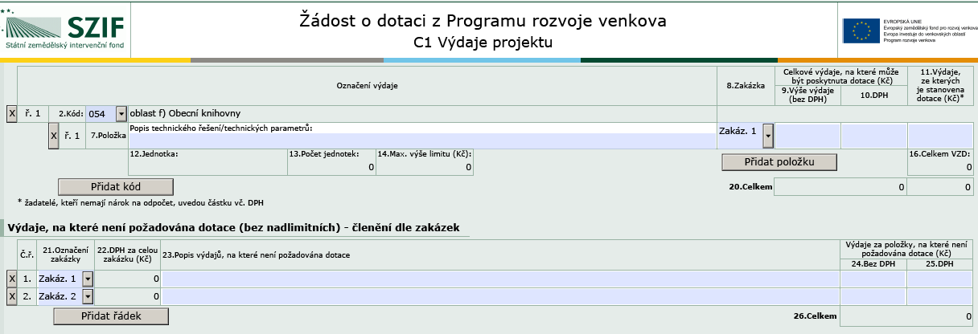
Postup DOLOŽENÍ CM v portálu farmáře
Stažení aktualizovaného formuláře ŽoD
1. Vyplnit údaje o dodavatelích z tabulky CM
2. Upravit
rozpočet dle
vítězné nabídky
a ceny ve smlouvě
Seminář pro příjemce v rámci výzvy PRV č. 5, Pohořelice 21. října 2021

Slide 9
Postup DOLOŽENÍ CM v portálu farmáře
    Po doplnění formuláře Žádosti -> poslat e-mailem na MAS včetně příloh do 3.11. 2021
    MAS dokumentaci zkontroluje, podepíše a předá žadateli k podání přes Portál Farmáře do 10.11. žadatel nahraje Aktualizovanou žádost včetně příloh
  SZIF max. do 18.1. zahájí Administrativní kontrolu
Seminář pro příjemce v rámci výzvy PRV č. 5, Pohořelice 21. října 2021

Slide 10
ZPŮSOBILÉ VÝDAJE
Podrobně popsáno Příručce pro zadávání veřejných zakázek Programu rozvoje venkova na období 2014-2020
V případě jakýchkoliv stavebních prací rozpočet v oficiální cenové soustavě (ÚRS / RTS / Callida ) už k cenovému marketingu, dokládá a posuzuje se k žádosti o platbu (způsobilost výdajů, hospodárnost)
Hodnota zakázky do 20 000 Kč (bez DPH)
  Přímý nákup, v součtu do 100 000 Kč (bez DPH) na projekt
  Hotovostní platby – max. 100 000 Kč
  Finanční limity – uvedeny v Pravidlech pro žadatele a příjemce - Příloha 3
  traktor a samojízdné stroje - max. 2 000 000 Kč/ks
  Stavební a technologické úpravy opláštění budovy – 200 000 Kč (s výjimkou čl. 20, oblast e) kulturní památky)
Seminář pro příjemce v rámci výzvy PRV č. 5, Pohořelice 21. října 2021

Slide 11
ZPŮSOBILÉ VÝDAJE
výdaje, ze kterých je stanovena dotace, mohou vzniknout nejdříve ke dni podání Žádosti o dotaci na MAS a byly skutečně uhrazeny nejpozději do data předložení Žádosti o platbu na MAS
  za vznik výdaje je považováno datum vystavení objednávky nebo uzavření smlouvy
v případě pořízení předmětu dotace v cizí měně se pro výpočet výše způsobilých výdajů použije kurz ČNB platný ke dni úhrady částky
Seminář pro příjemce v rámci výzvy PRV č. 5, Pohořelice 21. října 2021

Slide 12
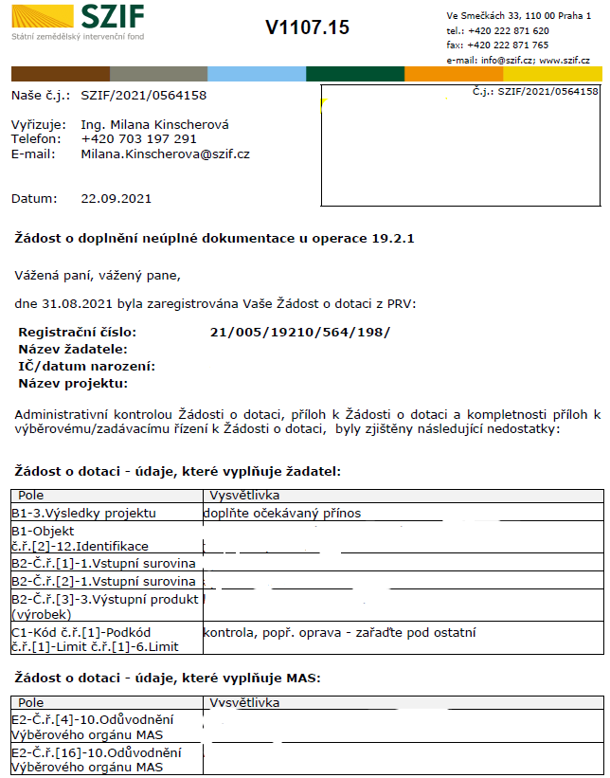
Administrativní kontrola SZIF
Seminář pro příjemce v rámci výzvy PRV č. 5, Pohořelice 21. října 2021

Slide 13
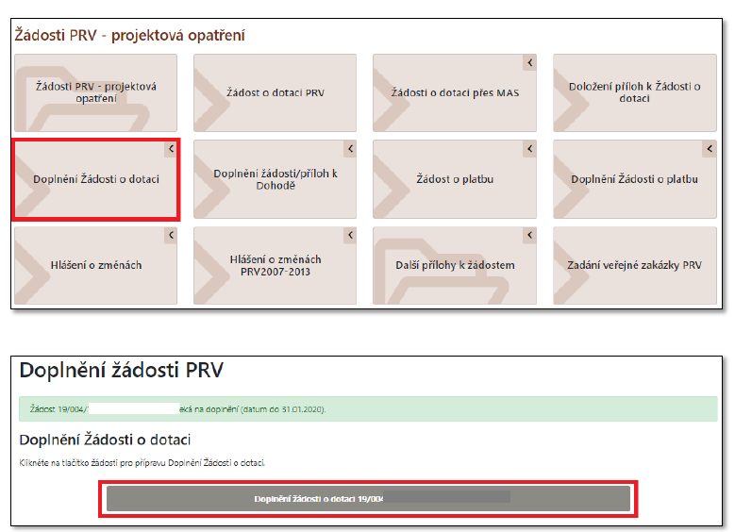
Administrativní kontrola SZIF
Vygenerování nového formuláře – v nadpisu Doplnění po admin. kontrole - Žádost o dotaci PRV
Žadatel vykoná opravu dle pokynů SZIF, následně pošle formulář e-mailem ke kontrole a el. podpisu MAS a nahrá doplněnou žádost na Portál Farmáře
Postup v Portálu Farmáře:
Nahoru Nová podání ->
Doplnění žádosti o dotaci
Seminář pro příjemce v rámci výzvy PRV č. 5, Pohořelice 21. října 2021

Slide 14
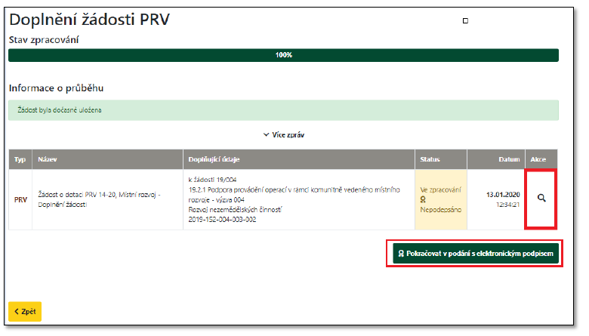
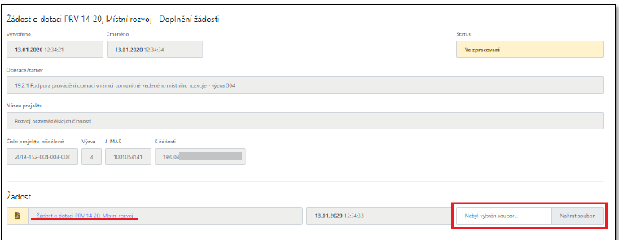
Administrativní kontrola SZIF – postup v portálu farmáře
  3) Stažení formuláře
  – klik na „lupu“
  4) Uložení formuláře
  kliknutím na
  Žádost o dotaci PRV 14-20
  5) Nahrání podepsaného
  formuláře MASkou
  6) Pokračovat v podání
  7) Zaškrtnout
  „Souhlasím
  s obsahem podání“
  8) Podat
Seminář pro příjemce v rámci výzvy PRV č. 5, Pohořelice 21. října 2021

Slide 15
SCHVÁLENÍ PROJEKTU
žadatel může provést doplnění pouze jednou, jinak ukončení administrace
nejdříve jsou schvalovány Žádosti o dotaci s malým cenovým marketingem
v případě, že je projekt schválen k poskytnutí dotace, je žadatel vyzván v Portálu farmáře k podpisu Dohody o poskytnutí dotace a je povinen dostavit se ve lhůtě stanovené výzvou
Dohodu podepisuje žadatel osobně (příp. prostřednictvím zmocněného zástupce) před pracovníkem RO SZIF – po tel. domluvě s pracovníkem SZIF lze i poštou*
přílohy předkládané při podpsu Dohody
  potvrzení finančního úřadu o bezdlužnosti,
  v případě, že je podpora poskytována v režimu de minimis - vyplněné Čestné prohlášení k de minimis (vzor na webu MAS)
  Prohlášení o zařazení podniku
  *lze si návrh smlouvy doma vytisknout, sešít, úředně ověřit podpis na obou výtiscích a na SZIF poslat poštou i s povinnými požadovanými přílohami
Seminář pro příjemce v rámci výzvy PRV č. 5, Pohořelice 21. října 2021

Slide 16
Způsob účtování dotace
příjemce dotace je povinen evidovat a archivovat veškeré doklady týkající se poskytnuté dotace – 10 let od proplacení dotace
příjemce dotace, který vede:
  účetnictví, je povinen vést účetnictví v souladu se zákonem č. 563/1991 Sb., o účetnictví, ve znění pozdějších předpisů
  daňovou evidenci dle § 7b zákona č. 586/1992 Sb., o daních z příjmů, ve znění pozdějších předpisů (dále jen „zákon o daních z příjmů“), či uplatňuje výdaje % z příjmů podle § 7, odst. 7) zákona č. 586/1992 Sb. o daních z příjmů, je povinen postupovat v souladu se zákonem o daních z příjmů a podle zákona č. 235/2004 Sb., o DPH, ve znění pozdějších předpisů, rozšířených o následující požadavky:
    příslušný doklad musí splňovat předepsané náležitosti účetního dokladu ve smyslu § 11 zákona č. 563/1991 Sb., o účetnictví, ve znění pozdějších předpisů
    předmětné doklady musí být správné, úplné, průkazné, srozumitelné a průběžně písemně chronologicky vedené způsobem zaručujícím jejich trvalost
    při kontrole poskytne příjemce dotace na vyžádání kontrolnímu orgánu daňovou evidenci v plném rozsahu
Seminář pro příjemce v rámci výzvy PRV č. 5, Pohořelice 21. října 2021

Slide 17
Povinná publicita
Příručka pro publicitu PRV 2014 2020 (verze 5)
Povinné nástroje od podpisu Dohody po celou dobu udržitelnosti
Webové stránky
povinnost zveřejnění na již existujících webových stránkách příjemce dotace např. formou článku. Povinné informace jsou název projektu, hlavní cíl operace, logo EU s textem PRV, logo LEADER
Informační tabule nebo plakát A3
celková výše dotace nad 50 000 EUR (cca 1 300 000 Kč)
jedná se o informační tabuli nebo plakát A3 s předepsaným textem a grafikou, umístěnou na místě viditelném pro veřejnost
Seminář pro příjemce v rámci výzvy PRV č. 5, Pohořelice 21. října 2021

Slide 18
Provádění změn
příjemce dotace má povinnost oznamovat změny týkající se Žádosti o dotaci od podpisu Dohody o poskytnutí dotace po dobu lhůty vázanosti projektu na účel prostřednictvím formuláře Hlášení o změnách
podrobněji viz Pravidla pro žadatele – část A. Obecné podmínky – kapitola 7 Provádění změn
Změny v průběhu realizace projektu
bez předchozího souhlasu SZIF nesmí být provedena změna:
  změna příjemce dotace/vlastnictví majetku, který je předmětem projektu
  změna místa realizace projektu
  změna dodavatele veřejné zakázky (lze provést pouze ve výjimečných případech, které příjemce dotace nemohl předpokládat (např. fúze, úmrtí, odstoupení dodavatele od smlouvy)
příjemce dotace musí před realizací změny vždy nejprve podat Hlášení o změnách – nejdřív na MAS ke kontrole a el. Podpisu -> následně PF
Seminář pro příjemce v rámci výzvy PRV č. 5, Pohořelice 21. října 2021

Slide 19
PROVÁDĚNÍ ZMĚN
změny, které je příjemce dotace povinen předložit nejpozději v den předložení Žádosti o platbu na RO SZIF, a ke kterým se následně RO SZIF vyjádří:
  změny technických parametrů projektu, změny ve stavebním povolení nebo jiném opatření stavebního úřadu
  změna trvalého pobytu/sídla žadatele/příjemce dotace, změna statutárního orgánu, apod.
  přidání/odstranění kódů výdajů, na které může být poskytnuta dotace, oproti údajům v Žádosti o dotaci
Seminář pro příjemce v rámci výzvy PRV č. 5, Pohořelice 21. října 2021

Slide 20
Žádost o platbu
dotace se poskytuje na základě Žádosti o platbu a příslušné dokumentace dle společných či specifických podmínek Pravidel pro žadatele
Žádost o platbu musí být vygenerována z účtu na Portálu farmáře příjemce dotace (Návod na webu MAS)
Žádost o platbu příjemce dotace vyplní a nejprve předá na MAS, a to nejpozději v den podání Žádosti o platbu na MAS v termínu stanoveném Dohodou o poskytnutí dotace, případně v termínu stanoveném v Hlášení o změnách (termín předložení Žádosti o platbu na MAS se počítá automaticky 15 kalendářních dní před termínem podání Žádosti o platbu na RO SZIF)
podáním Žádosti o platbu příjemce dotace oznamuje ukončení realizace projektu, realizace projektu tak již musí být k datu předložení Žádosti o platbu ukončena a veškeré způsobilé výdaje uhrazeny
Seminář pro příjemce v rámci výzvy PRV č. 5, Pohořelice 21. října 2021

Slide 21
Žádost o platbu
bez ohledu na předložené účetní/daňové doklady nebude poskytnuta vyšší dotace, než je částka dotace zakotvená v Dohodě
Žádost o platbu musí být založena na skutečně prokázaných výdajích
po doručení Potvrzení o přijetí Žádosti o platbu (obsahuje číslo jednací) provede RO SZIF kontrolu formální správnosti Žádosti o platbu vč. příloh
v případě, že jsou ze strany RO SZIF v rámci kontroly Žádosti o platbu vč. příloh prováděné při jejím předložení zjištěny formální závady a/nebo nedostatky, je příjemci uložena přiměřená lhůta pro doplnění/ opravu chybné dokumentace k Žádosti o platbu, a to podle závažnosti zjištěných závad nebo nedostatků, nejméně však 14 kalendářních dnů
podání ŽoP administrativní kontrola ŽoP na SZIF kontrola na místě zaregistrování ŽoP schválení ŽoP do 14 týdnů od zaregistrování proplacení do 21 dnů po schválení ŽoP
Seminář pro příjemce v rámci výzvy PRV č. 5, Pohořelice 21. října 2021

Slide 22
POVINNÉ PŘÍLOHY žOp
Oprávnění k provozování činnosti, která je předmětem projektu - prostá kopie (výpis ze živnostenského/obchodního rejstříku, evidence zemědělského podnikatele - netřeba předkládat)
2) Doklad o vedení (popř. zřízení) bankovního účtu ve vlastnictví příjemce dotace, na který bude příjemci dotace poskytnuta dotace –prostá kopie
3) Účetní/daňové doklady související s realizací projektu (např. faktury, předávací protokoly-vč. výrobních čísel strojů, či technologií, paragony) –prostá kopie;
4) Doklad o uhrazení závazku dodavateli (např. výpis z bankovního účtu včetně smlouvy o zřízení/vedení účtu ve vlastnictví příjemce dotace)
5) V případě nákupu strojů a technologií nad 100 000,-Kč/kus nebo komplet bez DPH doklad o posouzení shody –ES prohlášení o shodě – vystavené a podepsané výrobcem či zplnomocněným zástupcem (při kontrole na místě musí příjemce dotace předložit technickou dokumentaci k výrobku k nahlédnutí), technický průkaz, technické osvědčení
Seminář pro příjemce v rámci výzvy PRV č. 5, Pohořelice 21. října 2021

Slide 23
POVINNÉ PŘÍLOHY žOp
6) V případě, že projekt/část projektu podléhá řízení stavebního úřadu, pak kolaudační souhlas nebo oznámení stavebnímu úřadu o užívání stavby nebo souhlas se změnou v užívání stavby, povolení ke zkušebnímu provozu nebo povolení k předčasnému užívání stavby –prostá kopie,
7) V případě, že projekt/část projektu podléhá řízení stavebního úřadu a v průběhu realizace projektu došlo ke změnám oproti původní dokumentaci, pak dokumentace skutečného provedení stavby ověřená stavebním úřadem předkládaná k řízení stavebního úřadu v souladu se stavebním zákonem –prostá kopie;
8) Soupisky účetních/daňových dokladů k výdajům, ze kterých je stanovena dotace –originál, je součástí elektronického formuláře Žádosti o platbu;
9) Potvrzení finančního úřadu o bezdlužnosti, toto potvrzení nesmí být starší 30 dnů k datu podání Žádosti o platbu na MAS –prostá kopie,
10) Malý cenový marketing, včetně písemné smlouvy nebo objednávky s vybraným dodavatelem a nabídkových podkladů –prostá kopie;
Seminář pro příjemce v rámci výzvy PRV č. 5, Pohořelice 21. října 2021

Slide 24
POVINNÉ PŘÍLOHY žOp
11) Dodatek/Dodatky ke smlouvě s dodavatelem na zakázky projektu (v případě, že byly s dodavatelem uzavřeny) – originál nebo úředně ověřená kopie;
12) V případě zahrnutí stavebních prací do celkových výdajů, ze kterých je stanovena dotace – soupis stavebních prací s výkazem výměr a položkový rozpočet správně rozdělený do odpovídajících kódů výdajů, ze kterých je stanovena dotace –prostá kopie;
13) Fotodokumentace předmětu dotace pořízená v místě realizace včetně fotozáznamu výrobního nebo evidenčního čísla, pokud je jím předmět dotace opatřen -prostá kopie;
14) V případě, že příjemce dotace v projektu za účelem bodového zisku deklaroval vytvoření nových pracovních míst a jedná se o malý a střední podnik -Prohlášení o zařazení podniku do kategorie mikropodniků, malých a středních podniků podle velikosti dle Přílohy 5 Pravidel
Seminář pro příjemce v rámci výzvy PRV č. 5, Pohořelice 21. října 2021

Slide 25
NEJČASTĚJŠÍ CHYBY
Účet ze kterého je prováděna platba způsobilých výdajů musí být ve vlastnictví žadatele (ne účet společníka, jiného rodinného příslušníka, ne zřízení pouze dispozičního práva)
Termín úhrady výdajů, ze kterých je stanovena dotace, je způsobilá do data podání ŽoPl na MAS tj. kolonka „Žádost o platbu podána na MAS dne“, kterou MAS vyplňují na formuláři ŽOP je závazná pro stanovení způsobilosti výdajů z časového hlediska
Hotovostní platby - maximální výše výdajů, ze kterých je stanovena dotace, realizovaných v hotovosti v rámci jednoho projektu může činit 100 000 Kč
kategorie vozidla v technickém průkazu musí být v termínu doby podání ŽoPl uvedena dle výčtu způsobilých výdajů v Pravidlech (pokud je nutné zajistit změnu kategorie v TP na příslušnou kategorii musí být provedena do doby podání ŽoPl na RO SZIF)
Seminář pro příjemce v rámci výzvy PRV č. 5, Pohořelice 21. října 2021

Slide 26
NEJČASTĚJŠÍ CHYBY
Dokládání dokumentů:
prohlášení o shodě musí být nejen vystaveno, ale i podepsáno výrobcem či zplnomocněným zástupcem (nemůže být vystaveno např. dovozcem či dodavatelem bez zplnomocnění), v případě zástupce musí být doloženo pověření od výrobce k zplnomocnění
Oprávnění k provozování činnosti která je předmětem projektu prostá kopie – Zejména se jedná čl. 20 pro oblast f) Kulturní a spolková zařízení vč. knihoven - zde musí být zaměření spolku v souvislosti s předmětem dotace (např. stanovy NNO či obdobná dokumentace pro ostatní subjekty)
Seminář pro příjemce v rámci výzvy PRV č. 5, Pohořelice 21. října 2021

Slide 27

Děkuji za pozornost
Seminář pro příjemce v rámci výzvy PRV č. 5, Pohořelice 21. října 2021

